Slide 1

שמות ב׳
לידת משה ובריחתו למדין
שאלון 1261 · שמות

Slide 2
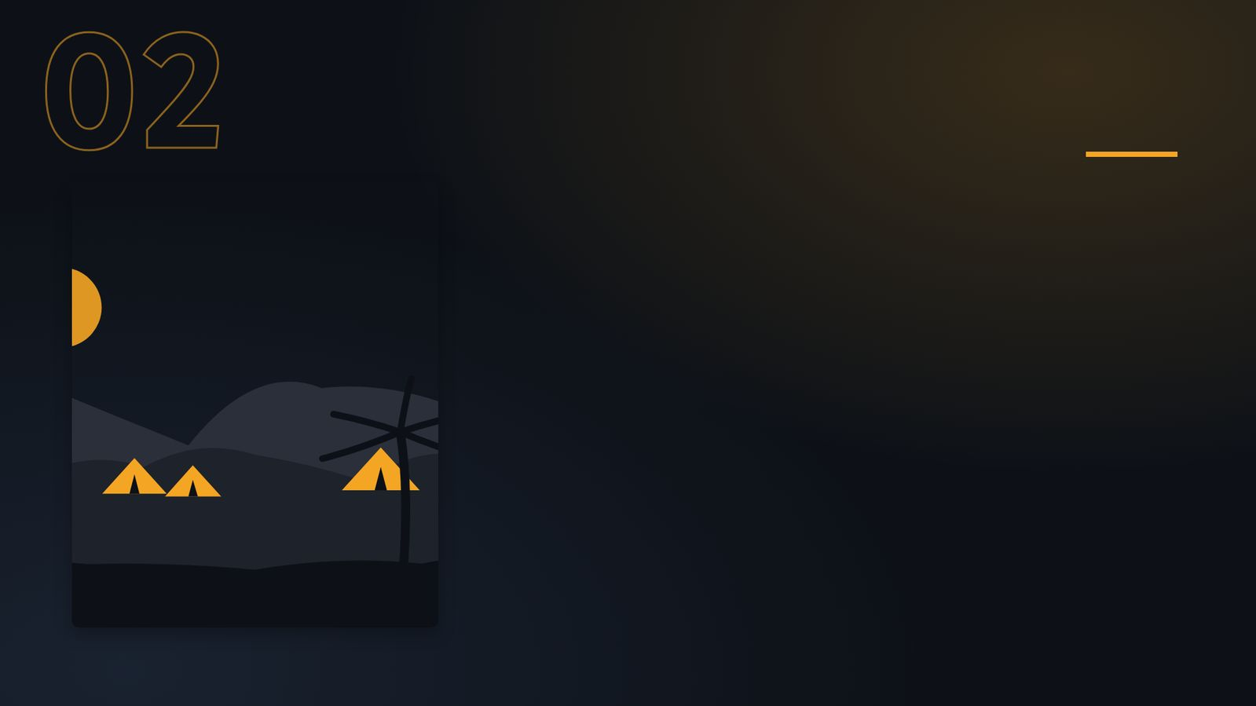
פתיחה
מטרות השיעור
נכיר את הסיפור «לידת משה ובריחתו למדין» (שמות ב׳) ואת הדמויות בו
1
נבחן כיצד הסיפור מבטא את התמה «שמות»
2
נקרא פסוקי מפתח ונעמיק בפירוש רש"י ורמב"ן
3
נתרגל שאלה בסגנון הבגרות ונבדוק את התשובות
4
2

Slide 3
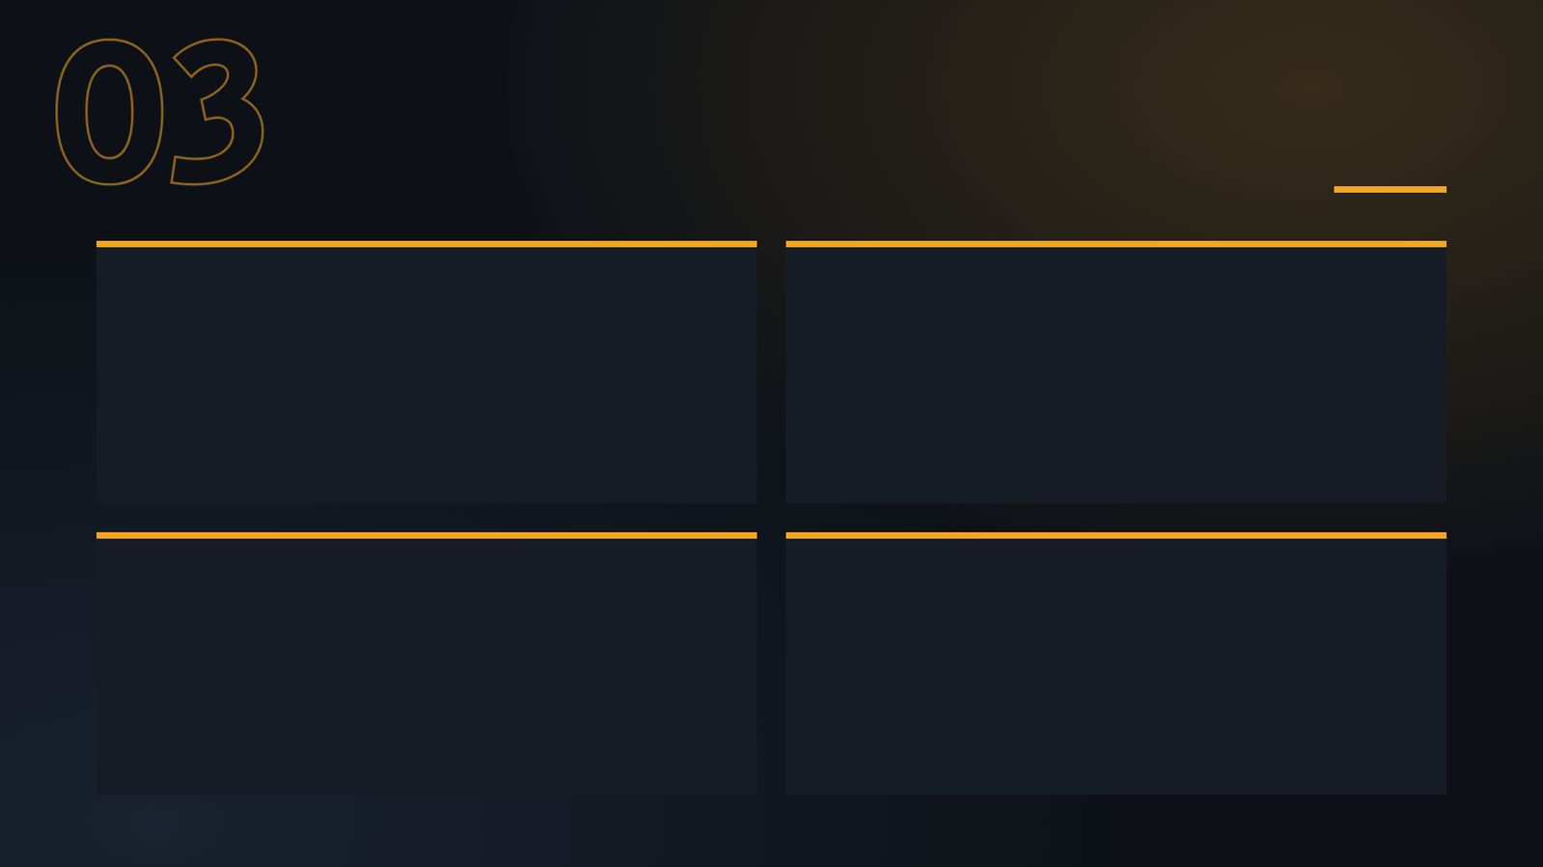
רקע
הדמויות בסיפור
פרעה
משה
בת פרעה יורדת לרחוץ ורואה את התיבה, שולחת את אמתה ופותחת: ״והנה נער בכה״.
משה הבוגר יוצא אל אחיו, הורג איש מצרי ובורח למדין.
מרים
צפורה
היא חומלת, ומרים מציעה ״האלך וקראתי לך אישה מינקת מן העבריות״.
במדין הוא מציל את בנות יתרו, נושא את צפורה ונולד גרשום.
3

Slide 4
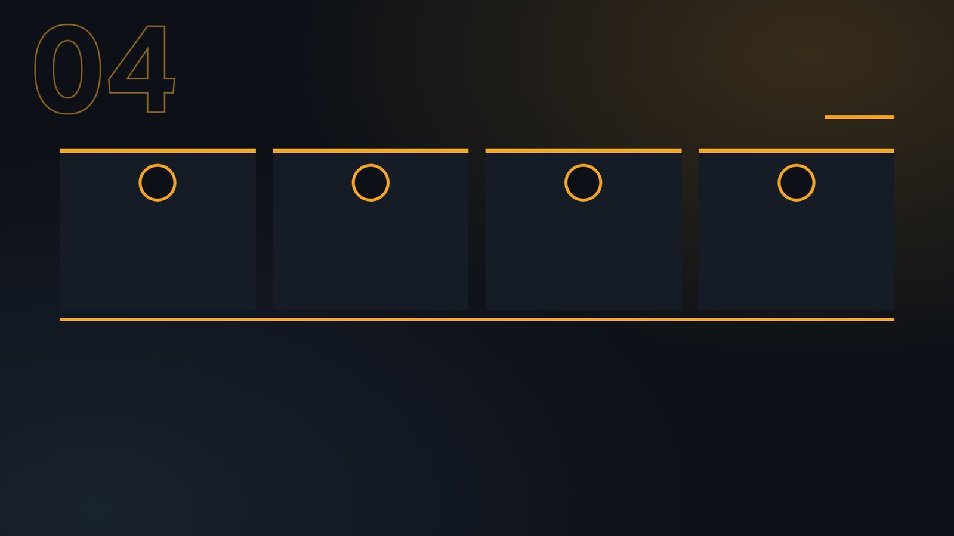
רקע
רצף האירועים
4
3
2
1
ה׳ שומע את אנקת בני ישראל ו״ויזכר אלוהים את בריתו״.
במדין הוא מציל את בנות יתרו, נושא את צפורה ונולד גרשום.
משה הבוגר יוצא אל אחיו, הורג איש מצרי ובורח למדין.
משה נולד, מוסתר שלושה חודשים ומונח בתיבה על היאור.
4

Slide 5
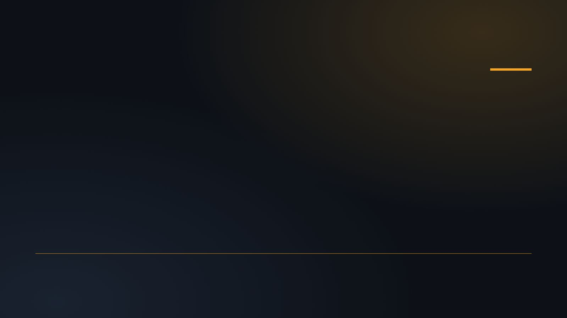
קוראים בפסוקים · 1/4
שמות ב', י'
וַיִּגְדַּל הַיֶּלֶד וַתְּבִאֵהוּ לְבַת־פַּרְעֹה וַיְהִי־לָהּ לְבֵן וַתִּקְרָא שְׁמוֹ מֹשֶׁה וַתֹּאמֶר כִּי מִן־הַמַּיִם מְשִׁיתִהוּ
איש משבט לוי נושא אישה מהשבט, ונולדים להם אהרן, מרים ומשה.
5

Slide 6
קוראים בפסוקים · 2/4
שמות ב', י"א
וַיְהִי בַּיָּמִים הָהֵם וַיִּגְדַּל מֹשֶׁה וַיֵּצֵא אֶל־אֶחָיו וַיַּרְא בְּסִבְלֹתָם וַיַּרְא אִישׁ מִצְרִי מַכֶּה אִישׁ־עִבְרִי מֵאֶחָיו
משה גדל ויוצא אל אחיו ורואה בסבלותם.
6

Slide 7
קוראים בפסוקים · 3/4
שמות ב', י"ז
וַיָּבֹאוּ הָרֹעִים וַיְגָרְשׁוּם וַיָּקָם מֹשֶׁה וַיּוֹשִׁעָן וַיַּשְׁקְ אֶת־צֹאנָם
לכהן מדין שבע בנות המגיעות להשקות את הצאן.
7

Slide 8
קוראים בפסוקים · 4/4
שמות ב', כ"ד
וַיִּשְׁמַע אֱלֹהִים אֶת־נַאֲקָתָם וַיִּזְכֹּר אֱלֹהִים אֶת־בְּרִיתוֹ אֶת־אַבְרָהָם אֶת־יִצְחָק וְאֶת־יַעֲקֹב
מלך מצרים מת ובני ישראל ויאנחו מן העבודה ויזעקו.
8

Slide 9

מילים ומושגים
ביאורי מילים
ויגרשום
איש מצרי
וירא בסבלתם
מִפְּנֵי הַנִּדּוּי (שם).
נוֹגֵשׂ הָיָה מְמֻנֶּה עַל שׁוֹטְרֵי יִשְׂרָאֵל וְהָיָה מַעֲמִידָם מִקְּרוֹת הַגֶּבֶר לִמְלַאכְתָּם (שם).
נָתַן עֵינָיו וְלִבּוֹ לִהְיוֹת מֵצֵר עֲלֵיהֶם (שמות רבה א').
מילה מנחה
את בריתו את אברהם
נאקתם
מילה/שורש החוזר/ת על עצמו/ ה במספר פסוקים או פרקים במספר חריג של פעמי או במספר סימלי של פעמי בקטע, או…
עִם אַבְרָהָם.
צַעֲקָתָם, וְכֵן "מֵעִיר מְתִים יִנְאָקוּ" (איוב כ"ד).
9

Slide 10
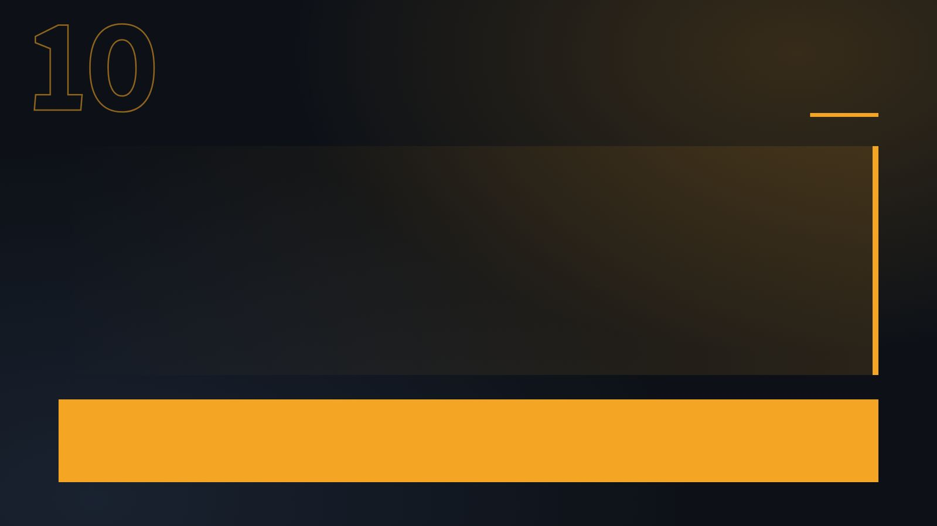
פרשנים
רש"י
רש"י על שמות ב', י'
משיתהו. שְׁחַלִיתֵהּ, הוּא לְשׁוֹן הוֹצָאָה בְּלָשׁוֹן אֲרַמִּי, "כְּמִשְׁחַל בִּינְתָא מֵחֲלָבָא", וּבְלְשׁוֹן עִבְרִי משיתיהו לְשׁוֹן הֲסִירוֹתִיו, כְּמוֹ לֹא יָמוּשׁ, לֹא מָשׁוּ, כָּךְ חִבְּרוֹ מְנַחֵם.
מה מסביר רש"י על «משיתהו»? הסבירו בלשונכם.
10

Slide 11
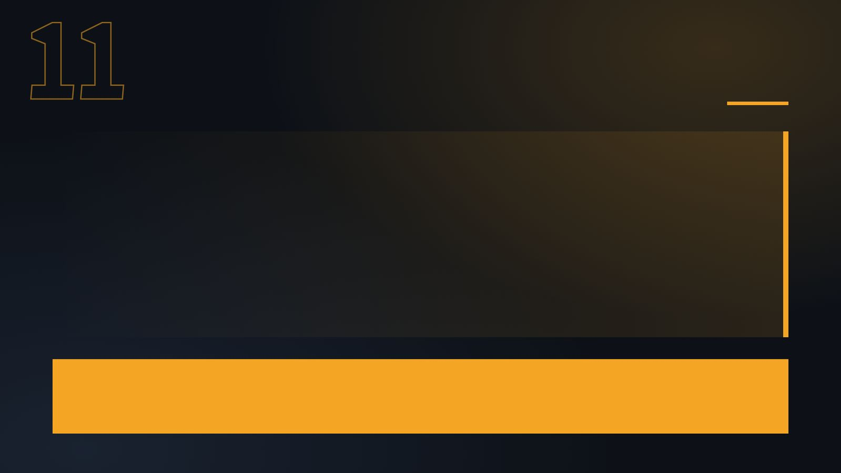
פרשנים
רמב"ן
רמב"ן על שמות ב', י"א
וְטַעַם וַיֵּצֵא אֶל אֶחָיו כִּי הִגִּידוּ לוֹ אֲשֶׁר הוּא יְהוּדִי, וְהָיָה חָפֵץ לִרְאוֹתָם בַּעֲבוּר שֶׁהֵם אֶחָיו. וְהִנֵּה נִסְתַּכֵּל בְּסִבְלֹתָם וַעֲמָלָם וְלֹא יָכוֹל לִסְבֹּל, וְלָכֵן הָרַג הַמִּצְרִי הַמַּכֶּה הַנִּלְחָץ:
מה מוסיף פירושו של רמב"ן להבנת הפסוק? בססו את תשובתכם על הציטוט.
11

Slide 12
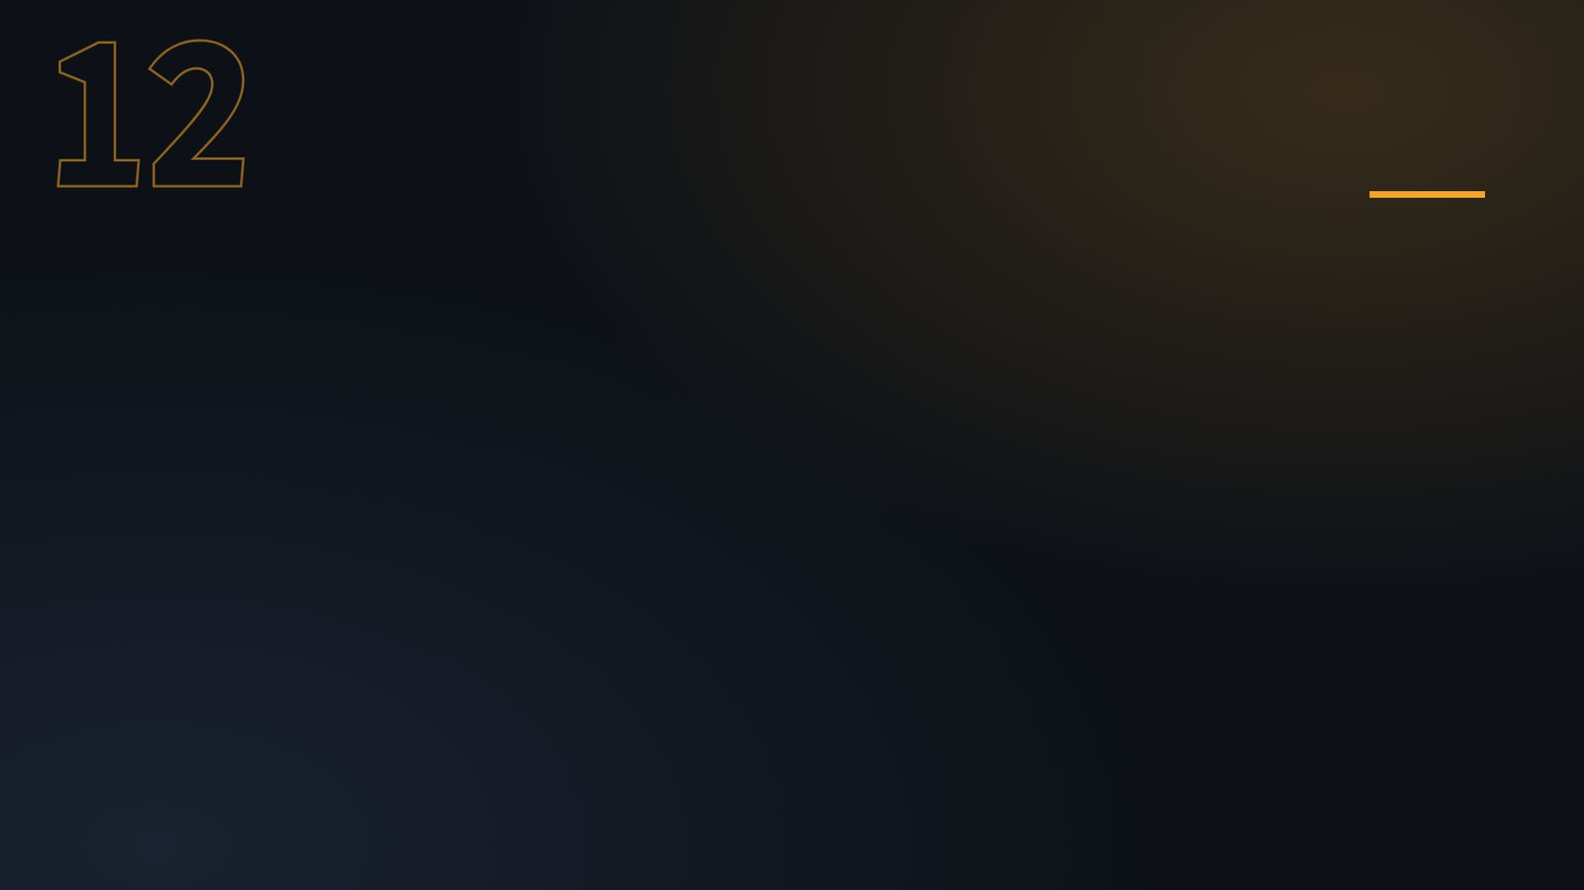
שאלות הבנה ופרשנות · 1/3
שאלה 1
קראו פסוקים א׳–י׳ («לידת משה והצלתו»). מה מתואר בקטע? הביאו ראיה מן הכתוב.
8 נקודות
12

Slide 13

שאלות הבנה ופרשנות · 2/3
שאלה 2
קראו פסוקים ט״ז–כ״ב («משה במדין»). מה מתואר בקטע? הביאו ראיה מן הכתוב.
8 נקודות
13

Slide 14

שאלות הבנה ופרשנות · 3/3
שאלה 3
קראו פסוקים כ״ג–כ״ה («ה׳ שומע»). מה מתואר בקטע? הביאו ראיה מן הכתוב.
8 נקודות
14

Slide 15
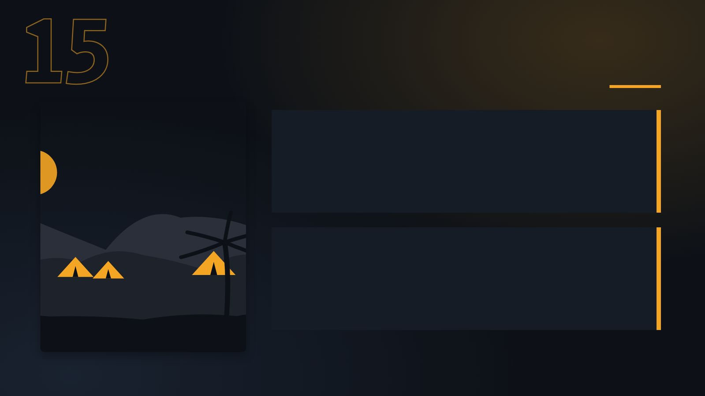
דיון בכיתה
מה דעתכם?
לדעתך, האם טענה זו נכונה?
לדעתך, האם בת פרעה פעלה מתוך דאגה לזולת או מתוך דאגה לטובתה האישית?
15

Slide 16
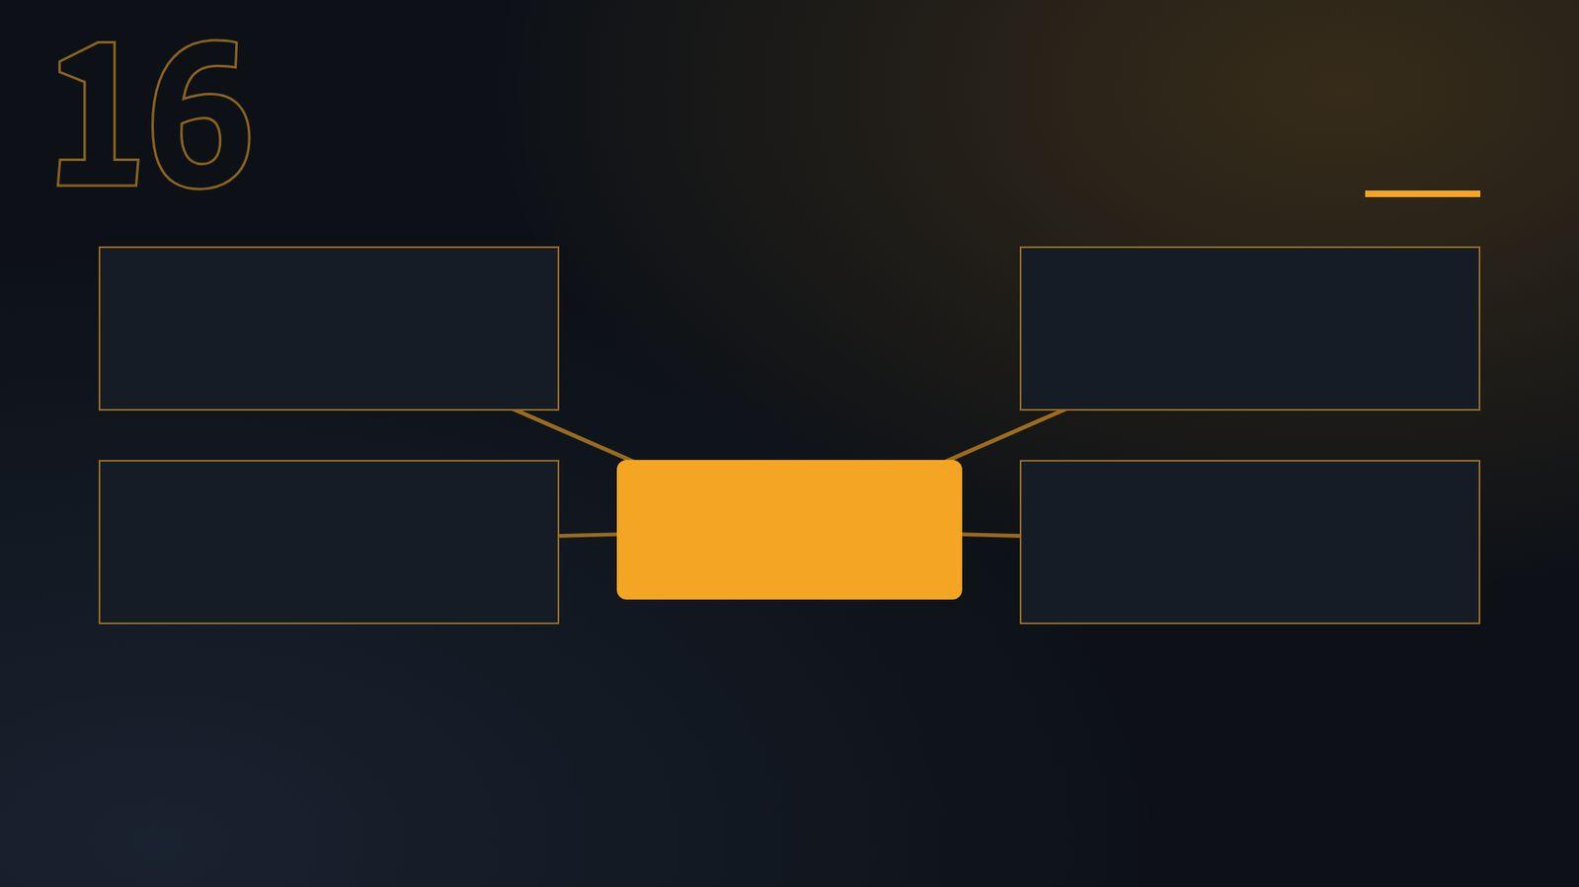
סיכום
מפת מושגים
משה והמצרי
לידת משה והצלתו
ה׳ שומע
לידת משה ובריחתו למדין
משה במדין
16

Slide 17
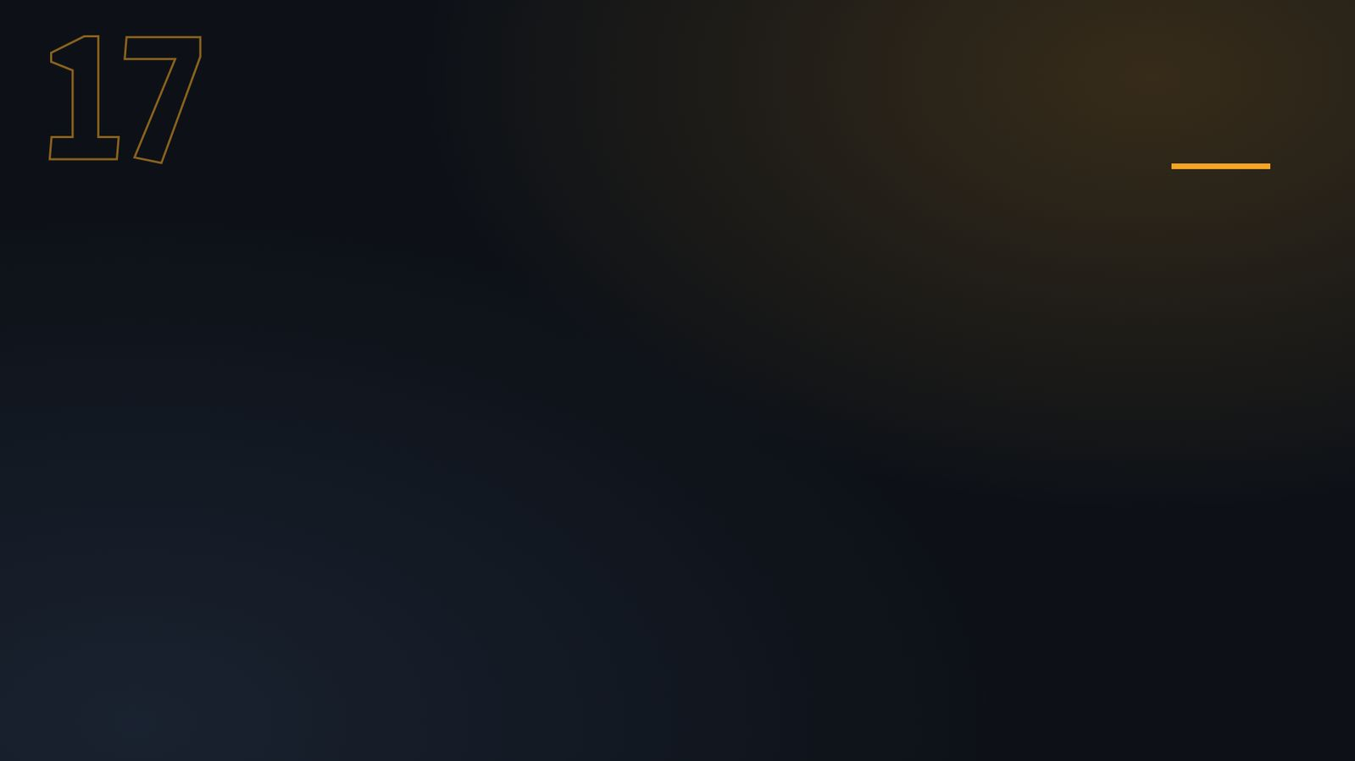
תרגול לקראת הבגרות
שאלה בסגנון בגרות
(חורף תשפ"ה (שאלון 1261))
4. קראו שמות, פרק ב'.
א. קראו פסוקים א'-י' ופסוקים ט"ו-כ"ב.
בכל אחד מקטעים אלה מתוארות דמויות נוכריות התורמות להצלת משה. בחרו בדמות אחת מכל אחד מן הקטעים (סך הכול שתי דמויות), והסבירו את תרומתה להצלת משה. (8 נקודות)
17

Slide 18

תשובות
תשובה לשאלה 1
קראו פסוקים א׳–י׳ («לידת משה והצלתו»). מה מתואר בקטע? הביאו ראיה מן הכתוב.
איש משבט לוי נושא אישה מהשבט, ונולדים להם אהרן, מרים ומשה. הפרק עוסק בלידת משה בזמן הגזרה להמית את הזכרים (טקסטולוגיה וסוף פסוק).
18

Slide 19

תשובות
תשובה לשאלה 2
קראו פסוקים ט״ז–כ״ב («משה במדין»). מה מתואר בקטע? הביאו ראיה מן הכתוב.
לכהן מדין שבע בנות המגיעות להשקות את הצאן. רועים באים וגורשים אותן, ומשה ״ויקם משה ויושען וישק את צאנם״. זה הסכסוך השלישי שמשה מטפל בו: מצרי נגד עברי, עברי נגד עברי, ורועים נגד נשים.
19

Slide 20
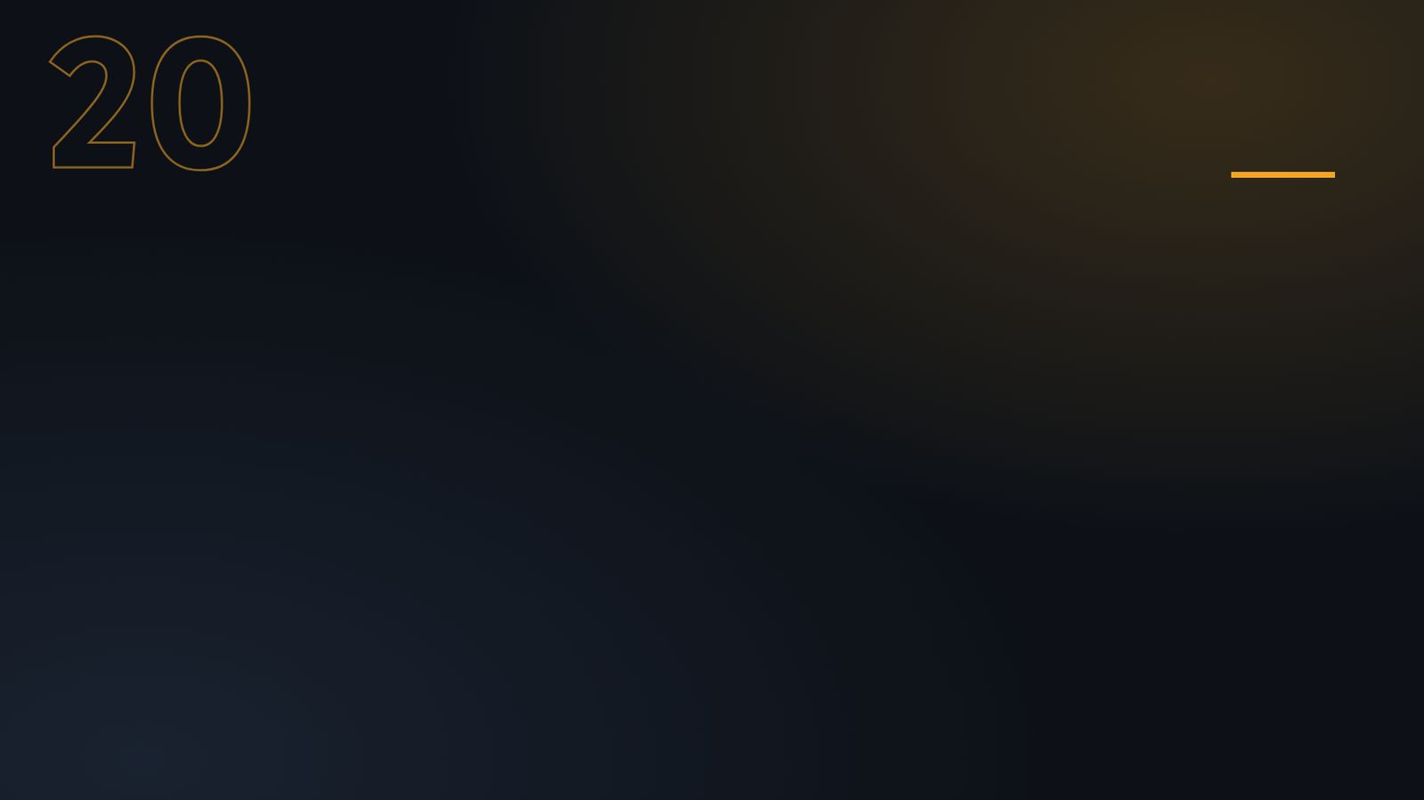
תשובות
תשובה לשאלה 3
קראו פסוקים כ״ג–כ״ה («ה׳ שומע»). מה מתואר בקטע? הביאו ראיה מן הכתוב.
מלך מצרים מת ובני ישראל ויאנחו מן העבודה ויזעקו. הצעקה עולה אל האל.
20

Slide 21
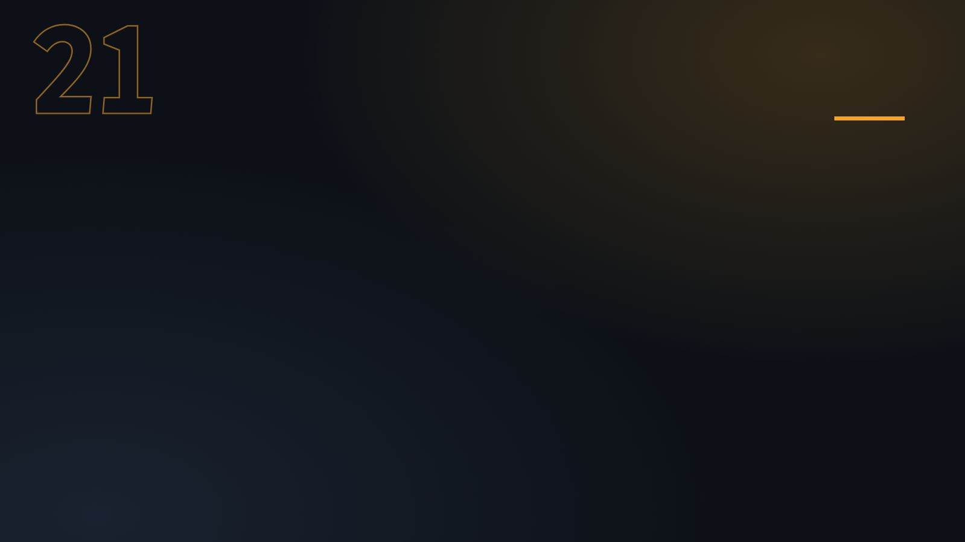
תשובות
מחוון – שאלת הבגרות
שאלה 4
סעיף א'
דמויות נוכריות התורמות להצלת משה (על התלמיד לבחור דמות אחת מכל קטע, ולהסביר את תרומתה להצלתו):
שמות ב', א'-י':
בת פרעה – למרות שהיא מבינה שמדובר בתינוק עברי, היא מגלה עליו רחמים ומאמצת אותו לבן. בניגוד לצו אביה.
שמות ב', ט"ו-כ"ב:
בנות רעואל/יתרו/כהן מדין – הממהרות לחזור אל אביהן ולספר לו על הזר שהציל אותן מהרועים, בעקבות זאת משה מוצא מקלט בבית יתרו, הרחק מפרעה שרוצה להרוג אותו.
רעואל/יתרו/כהן מדין – כאשר שמע שמשה הציל את בנותיו מידי הרועים, הוא מזמין אותו לאכול אצלם ולהתיישב איתם. הוא מעניק מקלט למשה הנמלט מפרעה.
צפורה, בתו של כהן מדין – היא נישאת למשה ויולדת לו בן. היא מצילה את משה מבדידותו ומעניקה לו משפחה.
21

